Slide 1
xDSL

Slide 2

Что представляет собой технология DSL?

Slide 3
Основные виды xDSL:
ADSL
HDSL
VDSL
SDSL

Slide 4
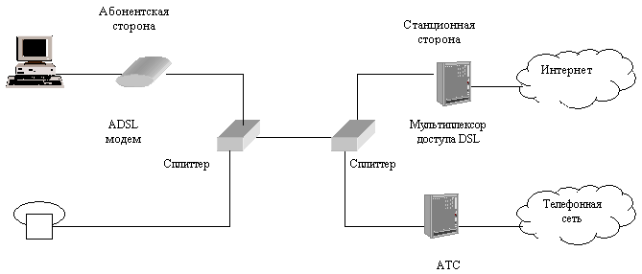
ADSL

Slide 5
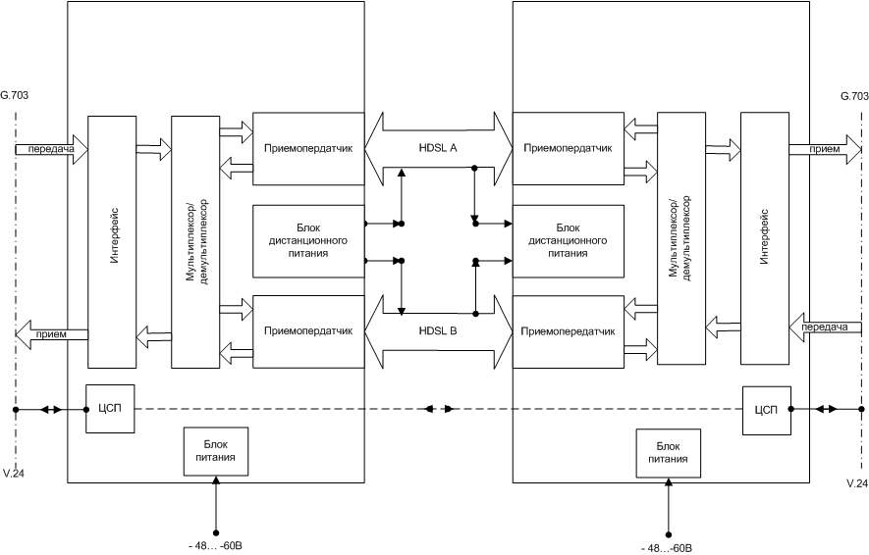
HDSL

Slide 6
Сравнительная характеристика
Технология хDSL | Количество телефонных пар | Максимальное расстояние, км | Максимальная скорость (прием-передача) | Основное применение
ADSL | 1 | 5,5 | 24 Мбит/с - 1.4 Мбит/с | Доступ в Internet, видео, голос
VDSL | 1 | на max. скорости - 1,3 | 62 Мбит/с - 26 Мбит/с | Объединение сетей Lan
HDSL | 1, 2 (дуплекс) | 4,5 | 2 Мбит/с | Объединение сетей Lan
SDSL | 1 (дуплекс) | 3 | 2 Мбит/с | Объединение сетей Lan

Slide 7
Спасибо за внимание

